Slide 1
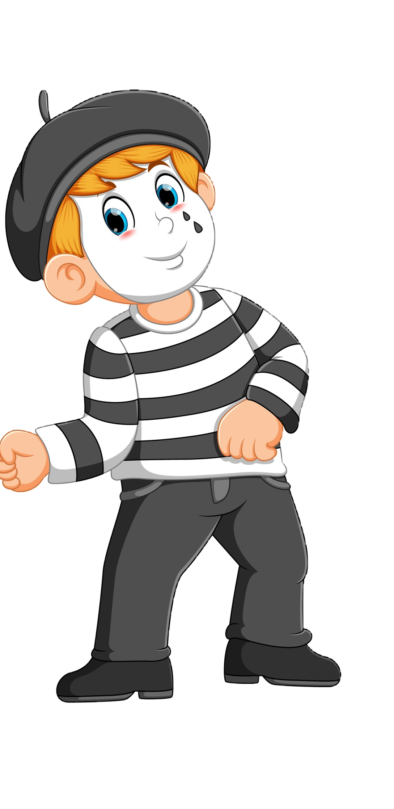
الفصل
الأشكال الهندسية والاستدلال المكاني
٨
الفصل الثامن : الأشكال الهندسية والاستدلال المكاني
٨-٩ المستوى الاحداثي
صفحة ١٤٣

Slide 2

جدول التعلم
ماذا تعلمت
ماذا أريد أن أعرف
ماذا أعرف
5
4
1
2
3
التركيز | فكرة الدرس | مفهوم | التدريس | استعد | أمثلة | التدريب | تأكد | مهارات عليا | التقويم | تقويم ختامي | الواجب

Slide 3

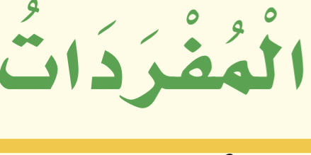


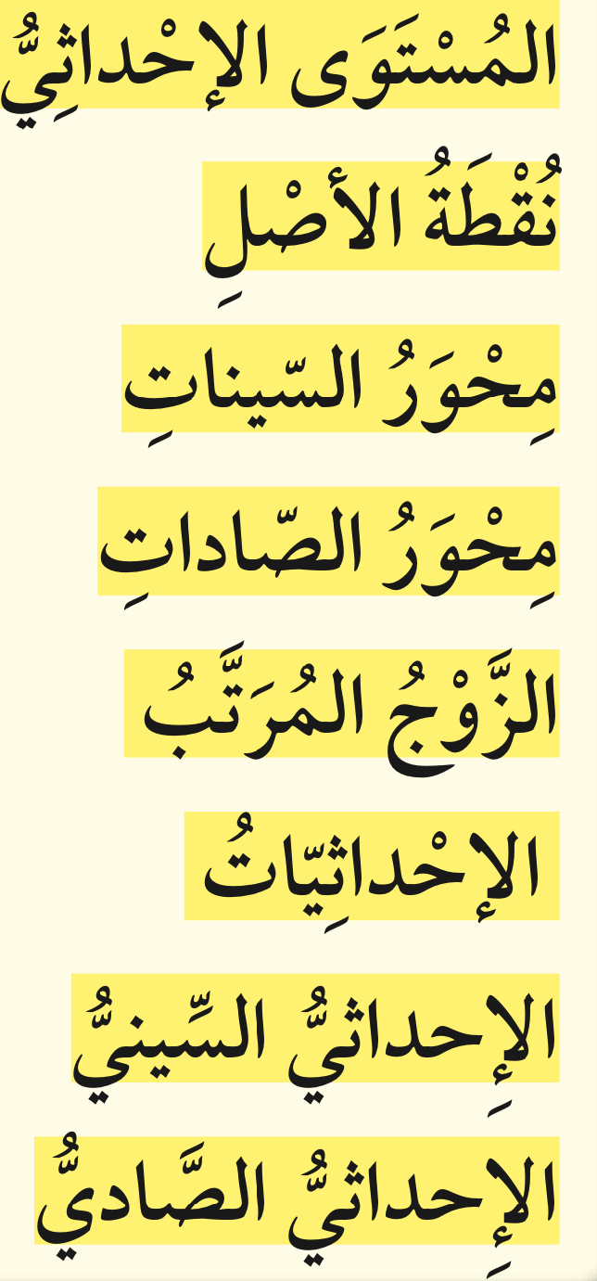
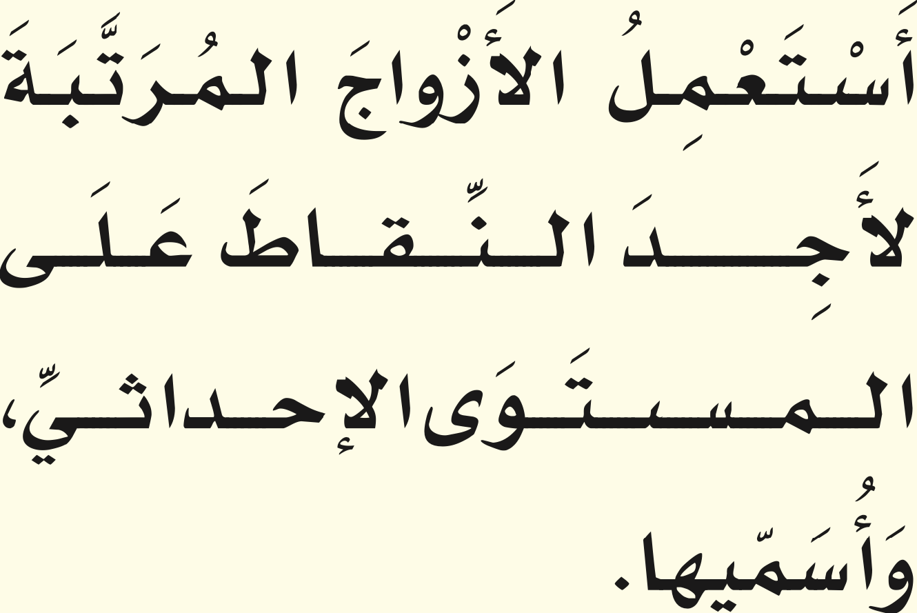



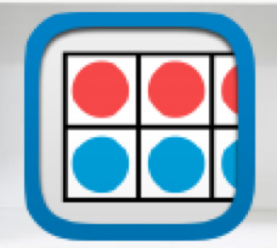




أدوات
نشاط
التركيز | فكرة الدرس | مفهوم | التدريس | استعد | أمثلة | التدريب | تأكد | مهارات عليا | التقويم | تقويم ختامي | الواجب

Slide 4

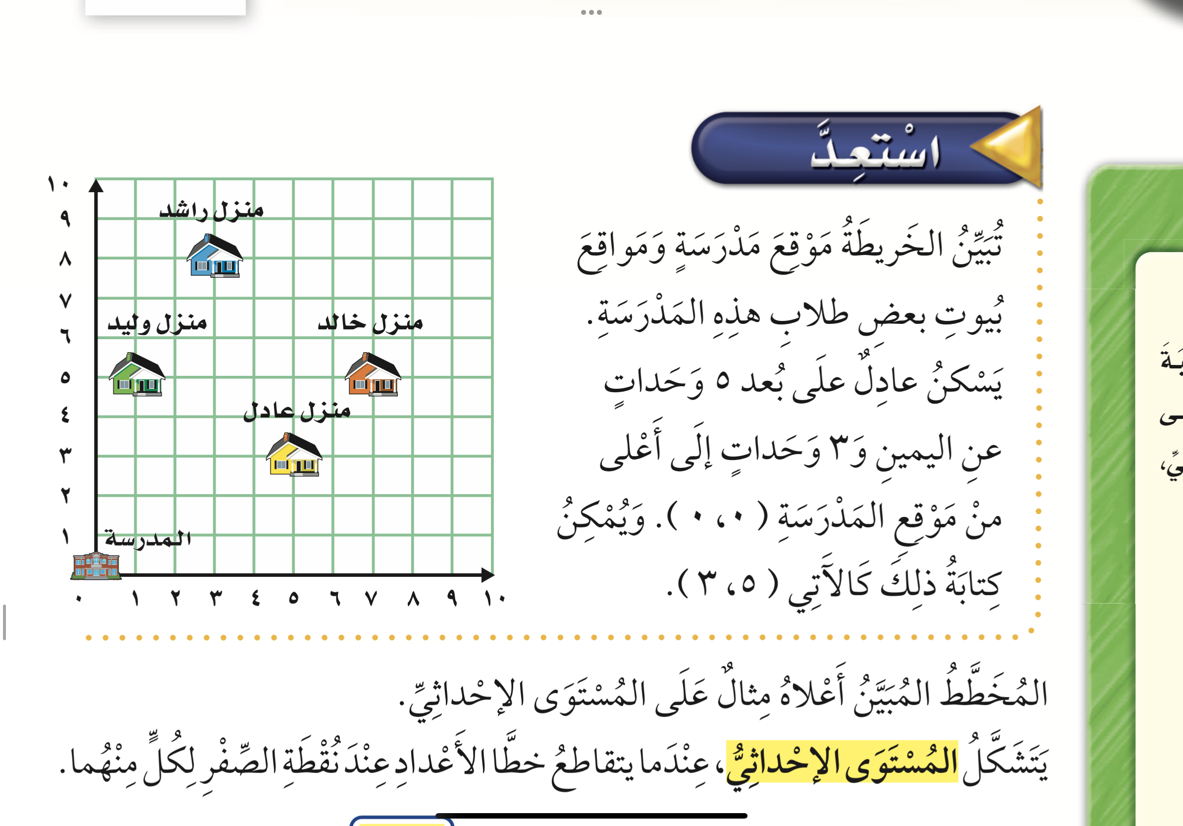
استعد
أدوات
نشاط
التركيز | فكرة الدرس | مفهوم | التدريس | استعد | أمثلة | التدريب | تأكد | مهارات عليا | التقويم | تقويم ختامي | الواجب

Slide 5
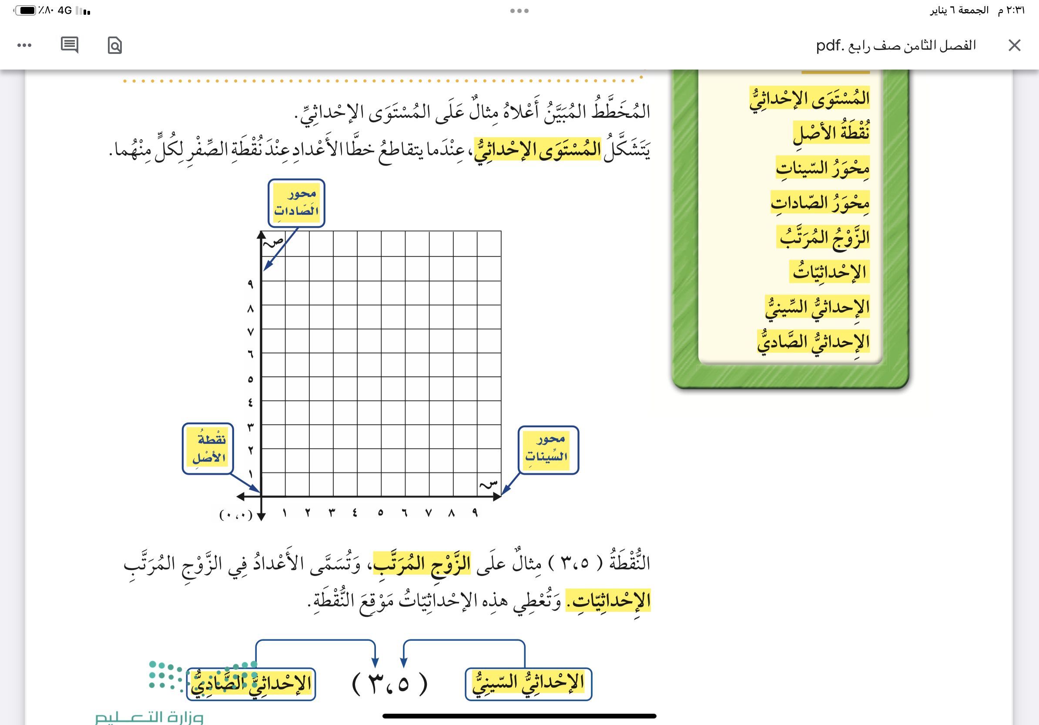
مثال
أدوات
نشاط
التركيز | فكرة الدرس | مفهوم | التدريس | استعد | أمثلة | التدريب | تأكد | مهارات عليا | التقويم | تقويم ختامي | الواجب

Slide 6
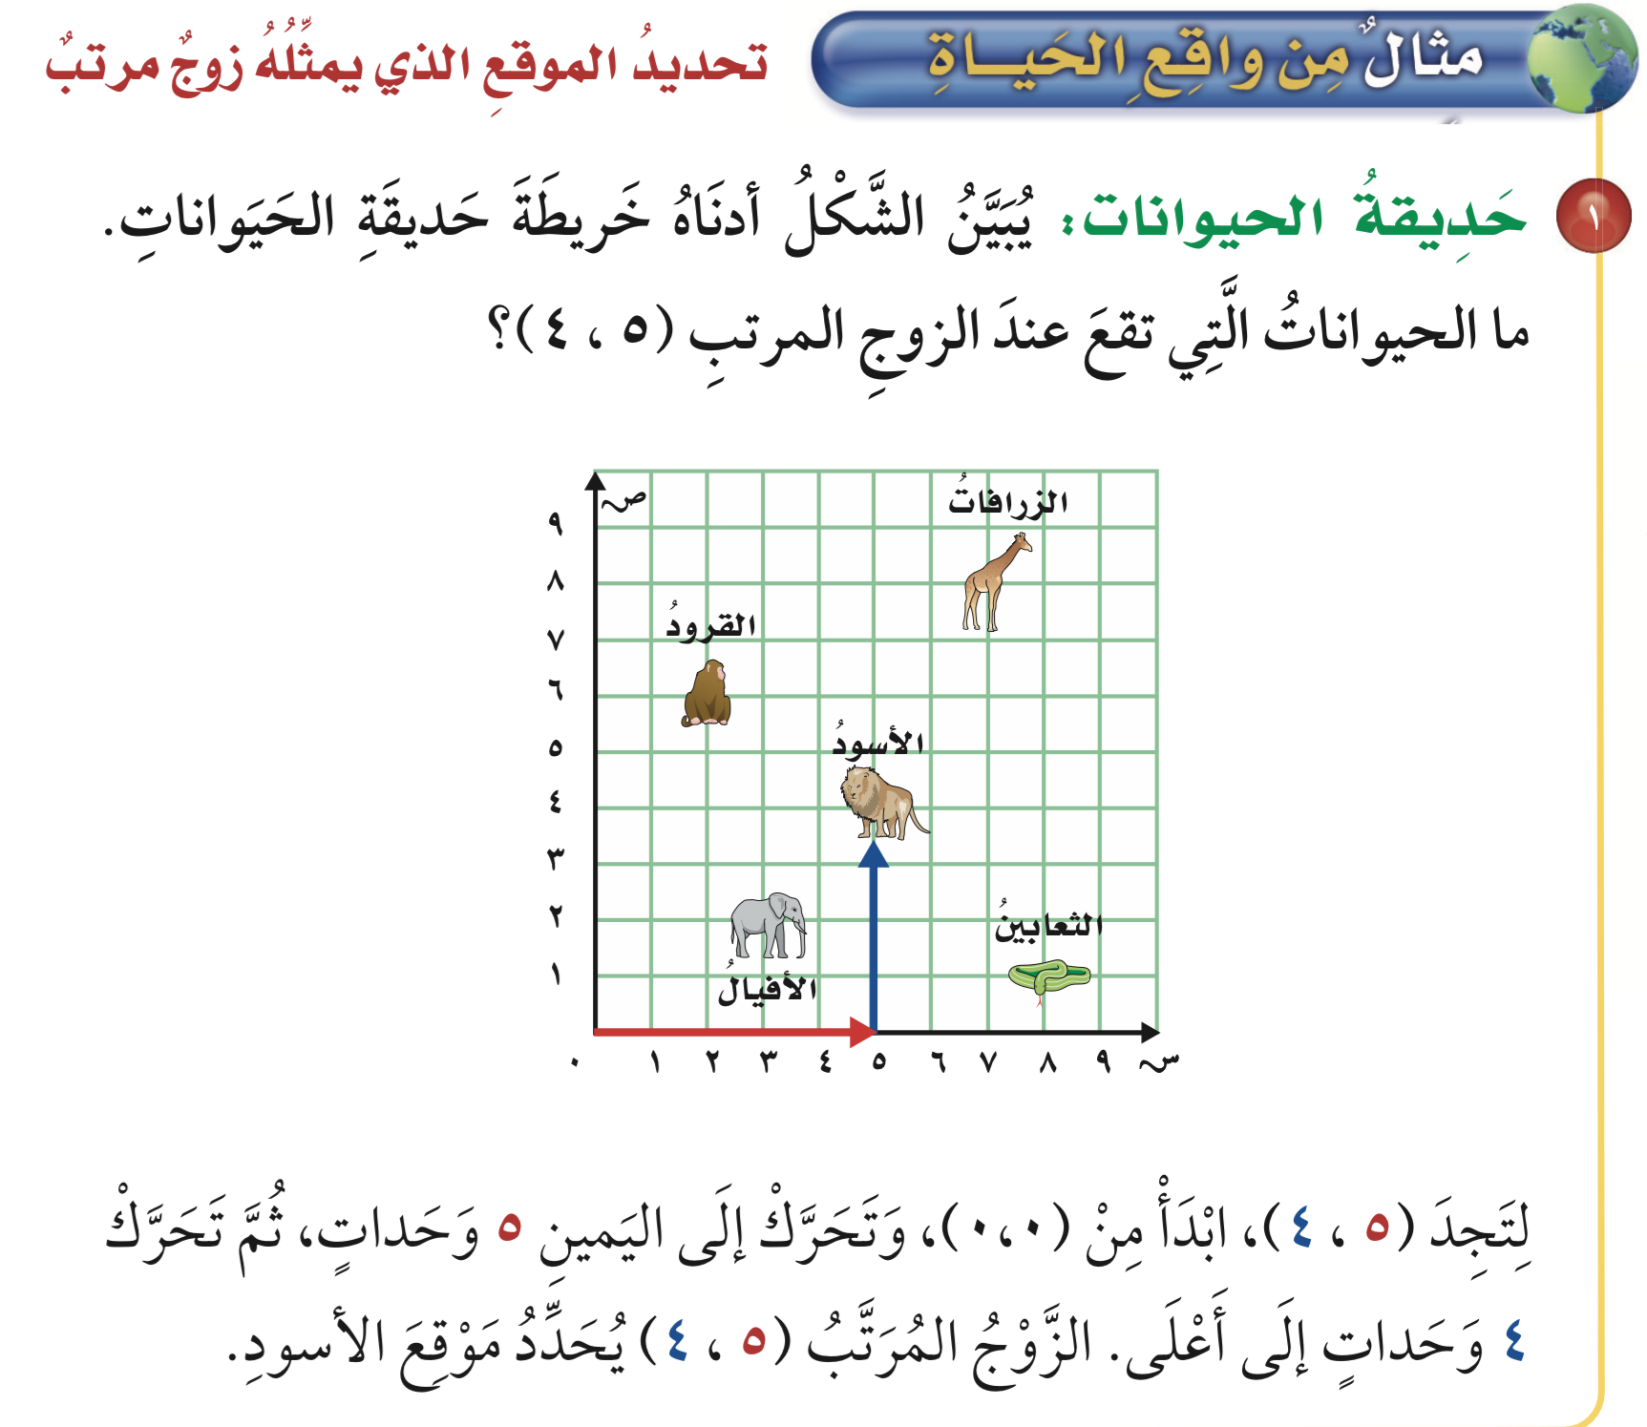
مثال
أدوات
نشاط
التركيز | فكرة الدرس | مفهوم | التدريس | استعد | أمثلة | التدريب | تأكد | مهارات عليا | التقويم | تقويم ختامي | الواجب

Slide 7
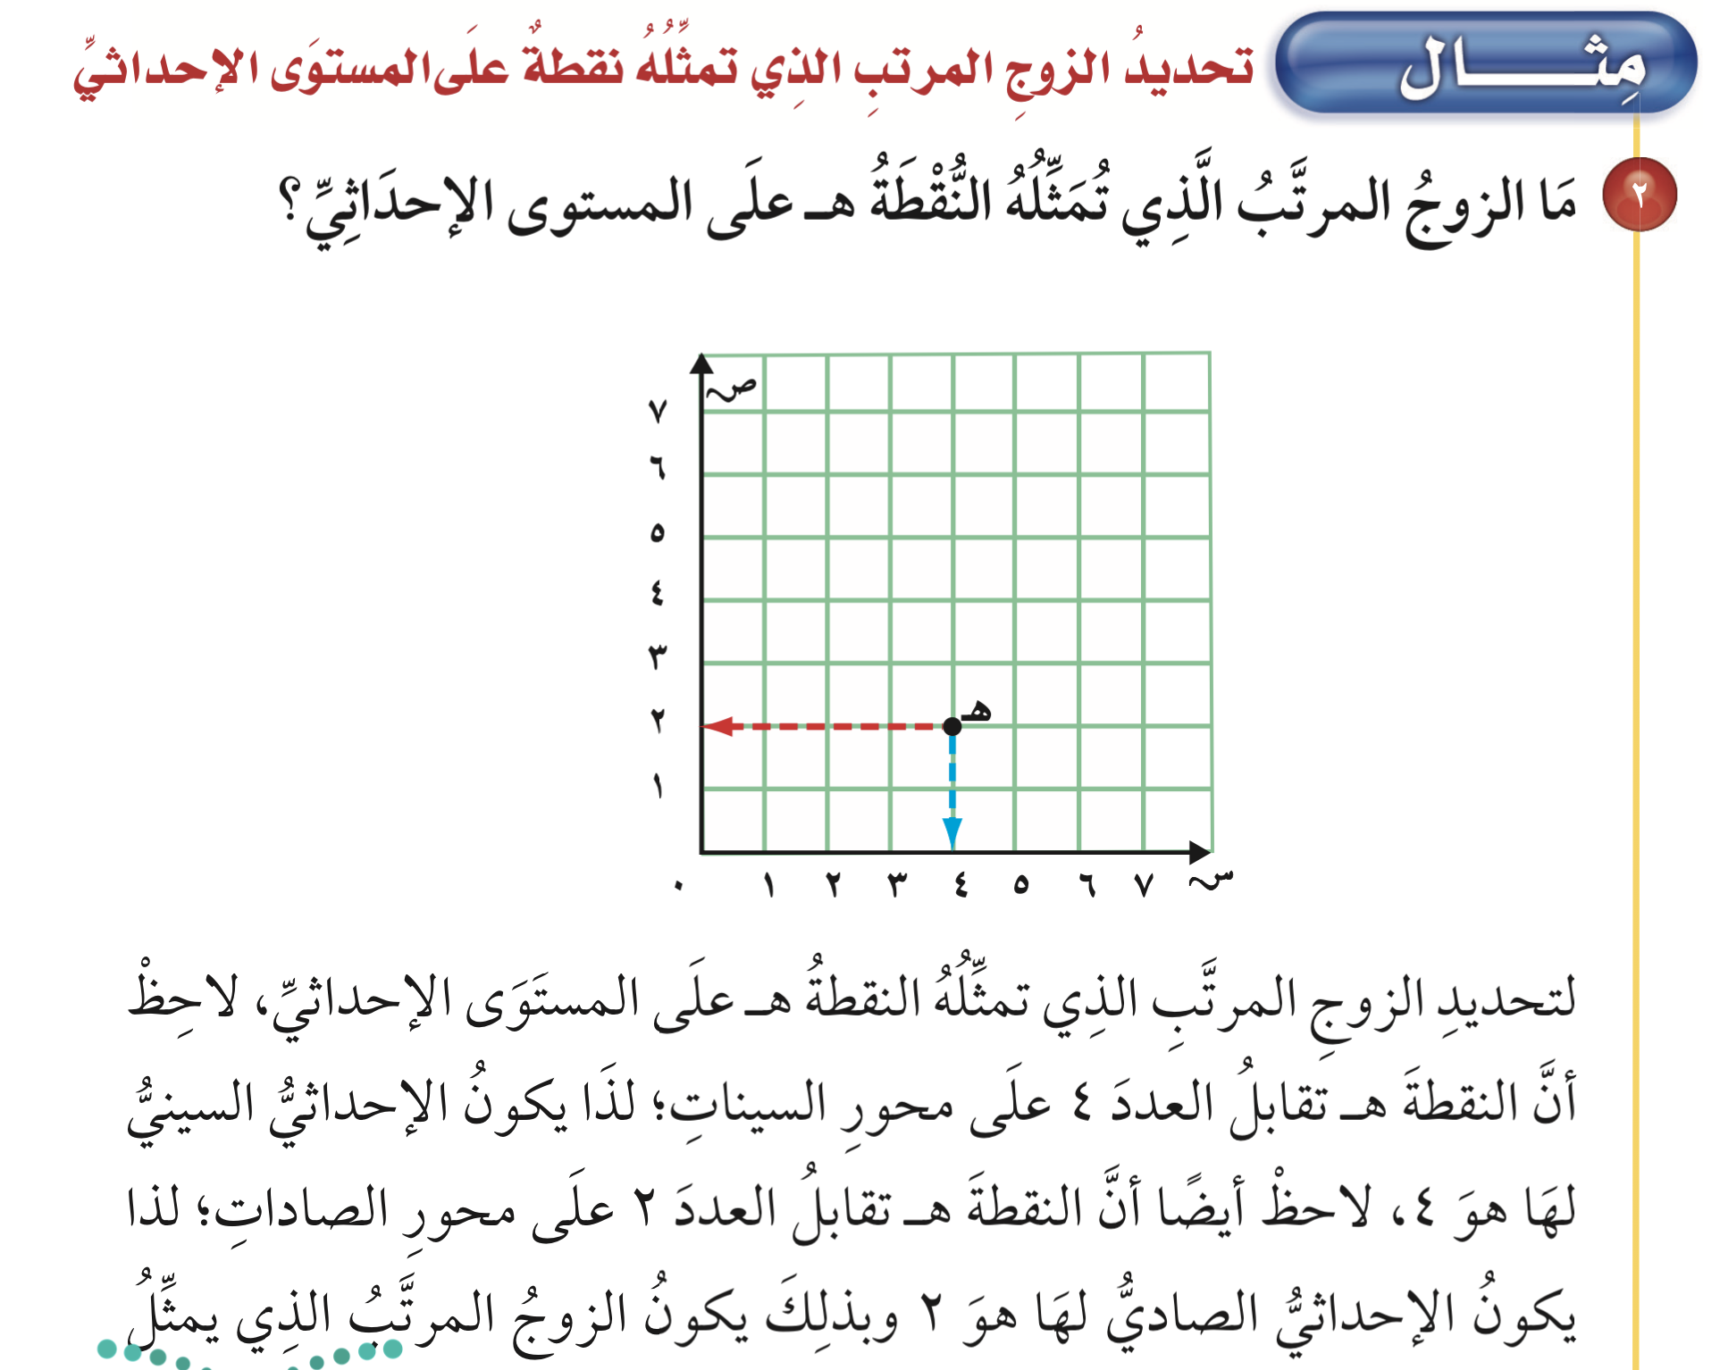
مثال
أدوات
نشاط
التركيز | فكرة الدرس | مفهوم | التدريس | استعد | أمثلة | التدريب | تأكد | مهارات عليا | التقويم | تقويم ختامي | الواجب

Slide 8
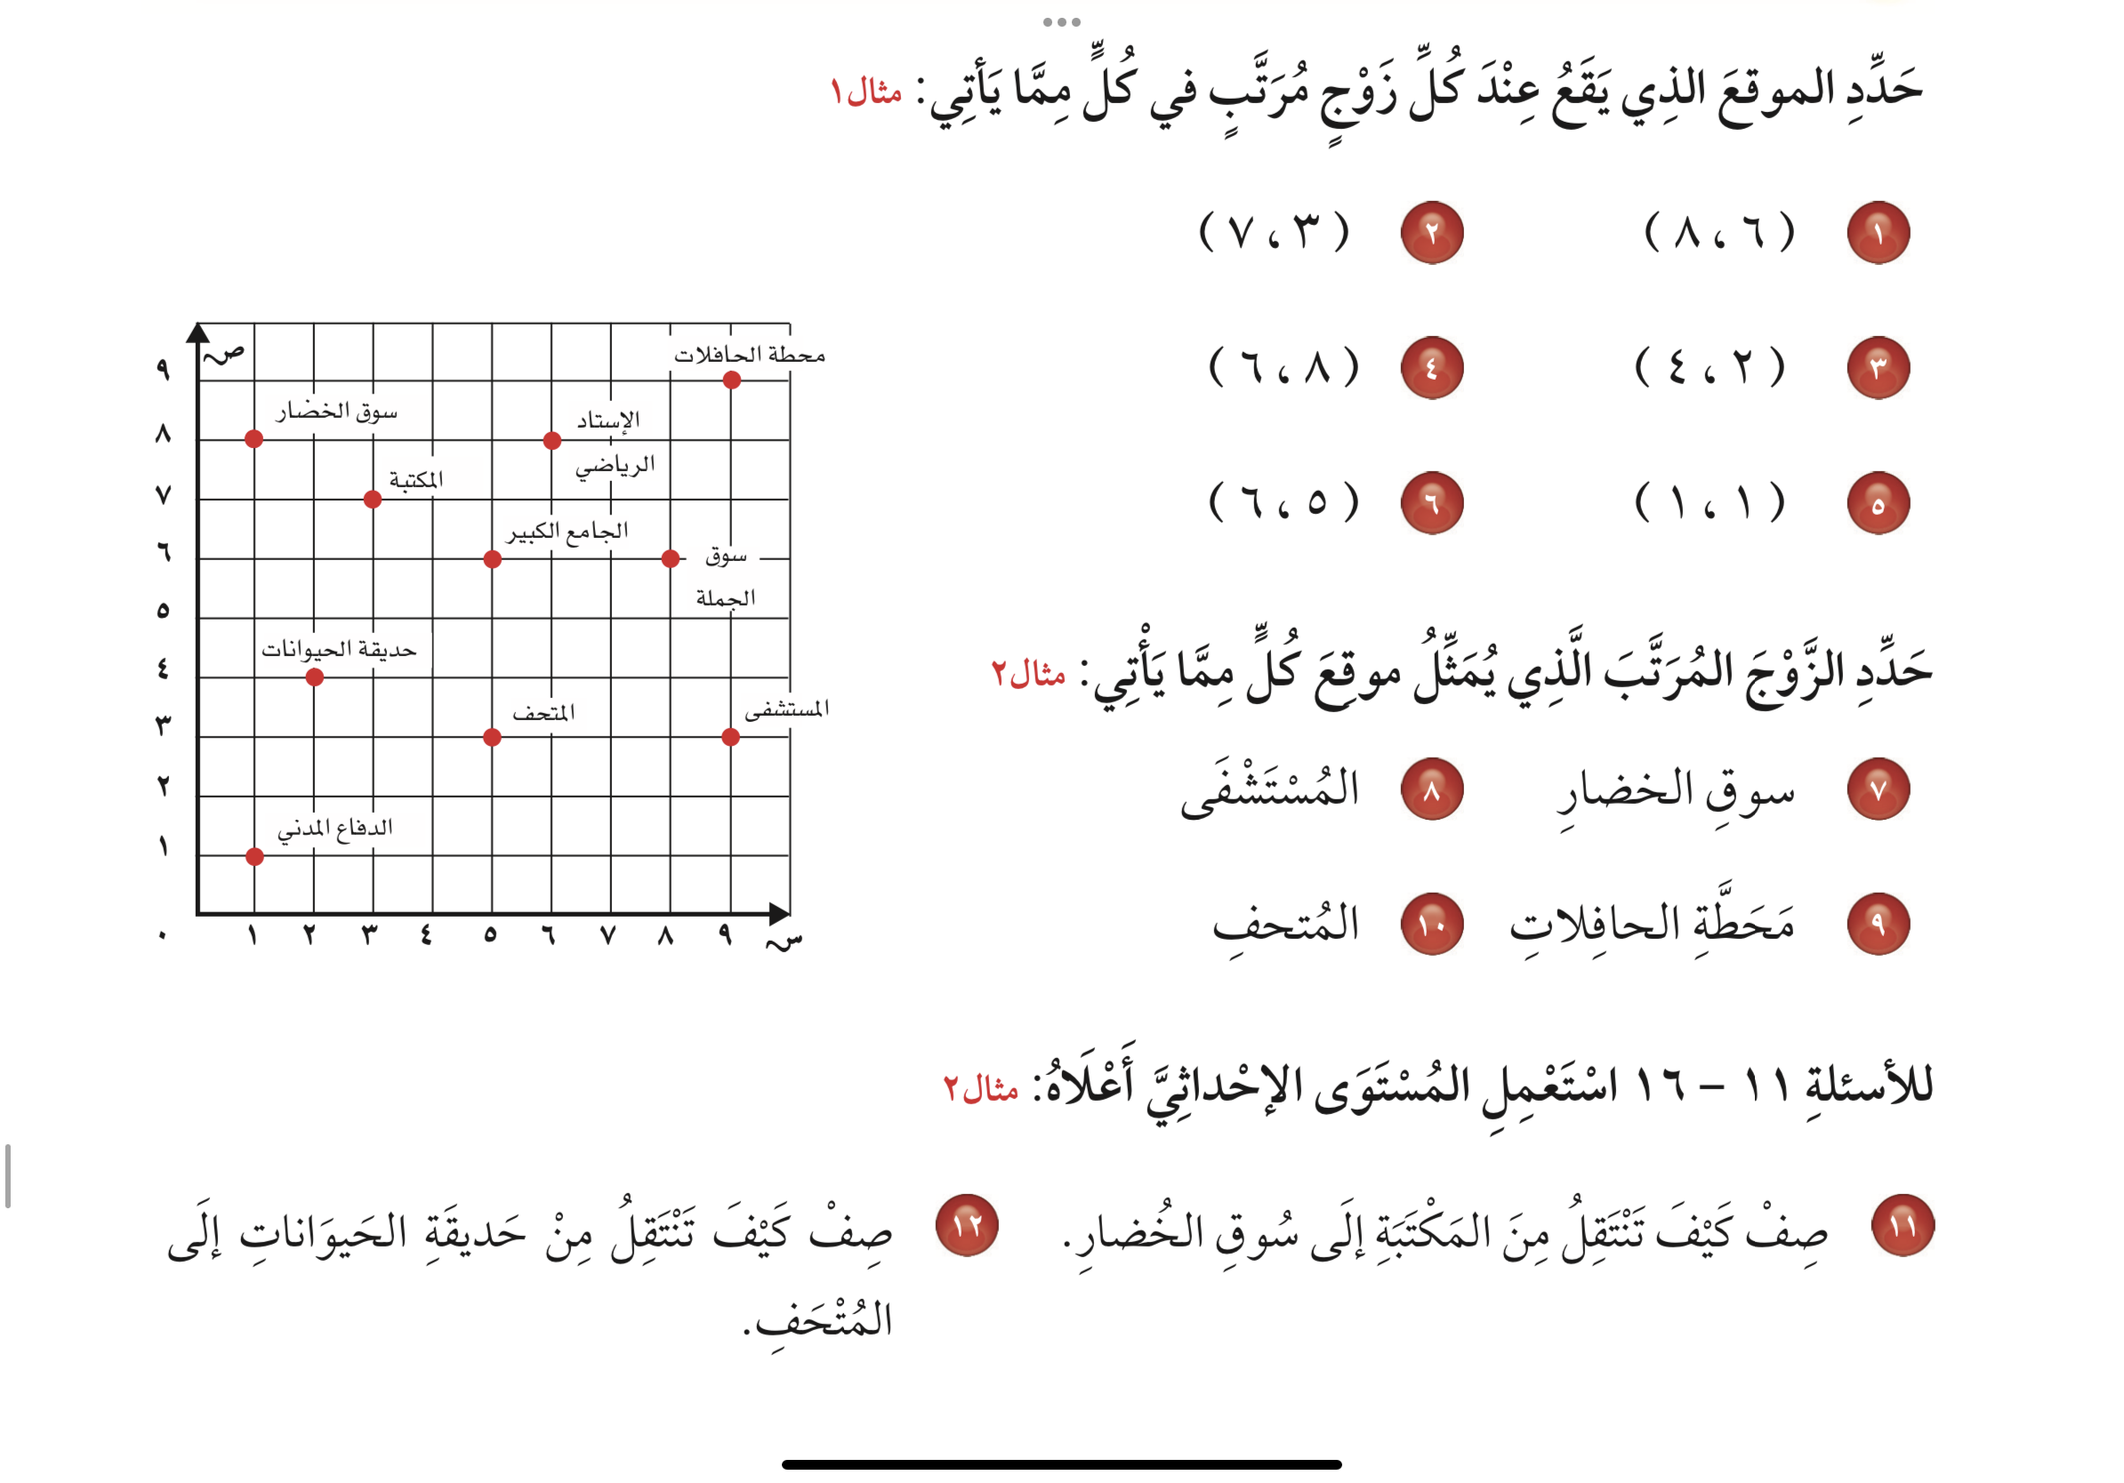
تـــــــأكد
أدوات
المكتبة
الاستاد الرياضي
سوق الجملة
حديقة الحيوان
(٩، ٣)
(١، ٨)
نشاط
الحل
(٥، ٣)
(٩، ٩)
التركيز | فكرة الدرس | مفهوم | التدريس | استعد | أمثلة | التدريب | تأكد | مهارات عليا | التقويم | تقويم ختامي | الواجب

Slide 9
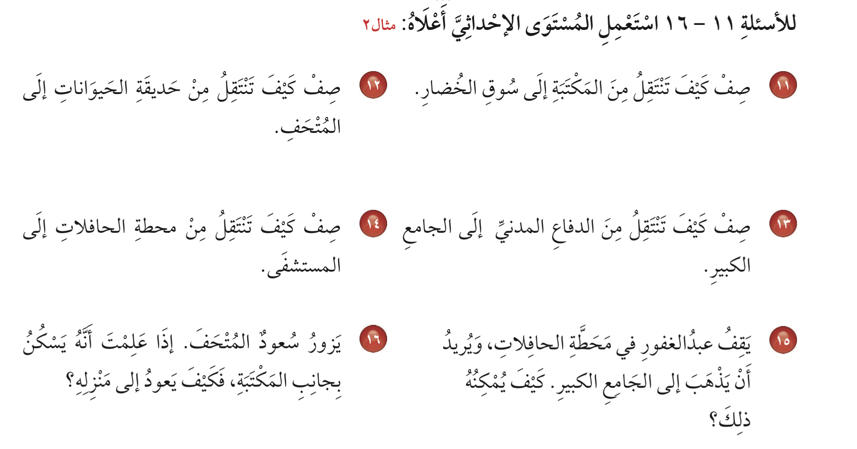
تـــــــأكد
أدوات
نشاط
الحل
الحل
التركيز | فكرة الدرس | مفهوم | التدريس | استعد | أمثلة | التدريب | تأكد | مهارات عليا | التقويم | تقويم ختامي | الواجب

Slide 10
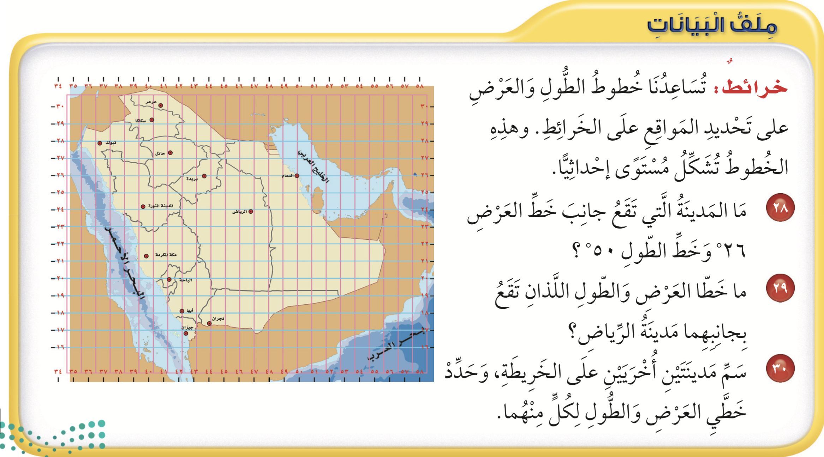
تدرب
أدوات
نشاط
الحل
التركيز | فكرة الدرس | مفهوم | التدريس | استعد | أمثلة | التدريب | تأكد | مهارات عليا | التقويم | تقويم ختامي | الواجب

Slide 11
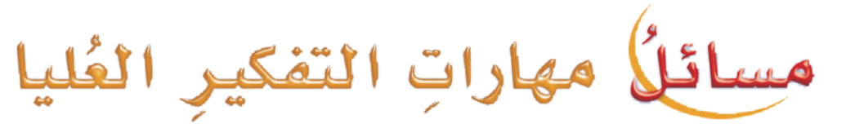
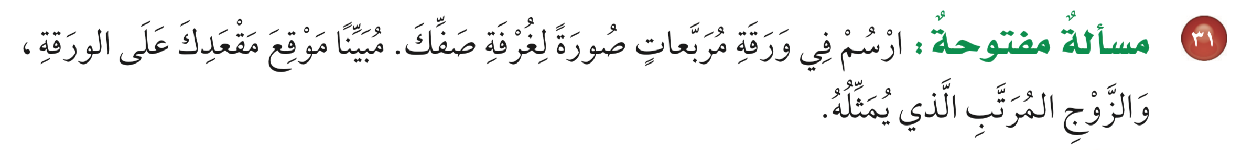
مهارات التفكير
أدوات
نشاط
التركيز | فكرة الدرس | مفهوم | التدريس | استعد | أمثلة | التدريب | تأكد | مهارات عليا | التقويم | تقويم ختامي | الواجب

Slide 12
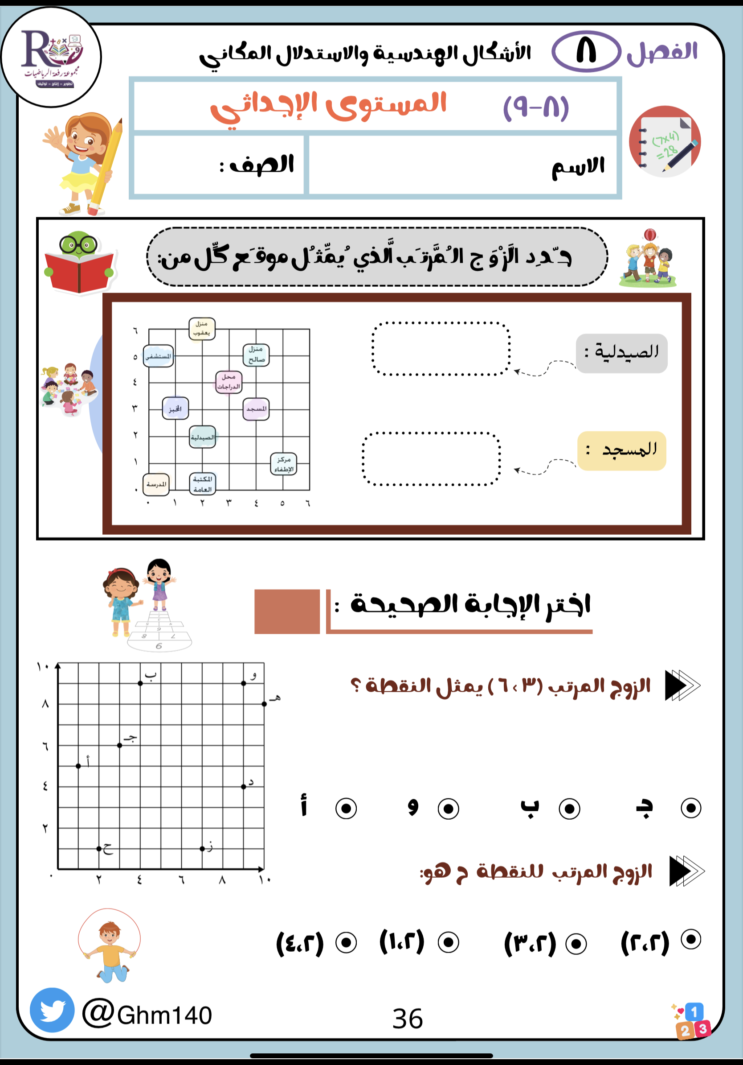

أدوات
تقويم ختامي
نشاط
التركيز | فكرة الدرس | مفهوم | التدريس | استعد | أمثلة | التدريب | تأكد | مهارات عليا | التقويم | تقويم ختامي | الواجب

Slide 13
الواجــــب
٧ -٨ -٩-١٠
سؤال :
١٤٥
صفحة :
ختاماً
التعليم ليس استعداد للحياة، بل انه الحياة.
التركيز | فكرة الدرس | مفهوم | التدريس | استعد | أمثلة | التدريب | تأكد | مهارات عليا | التقويم | تقويم ختامي | الواجب

